Slide 1
Работа Беккаева Олега,
ученика 4 класса
МКОУ СОШ №2 с. Дур-Дур

Slide 2
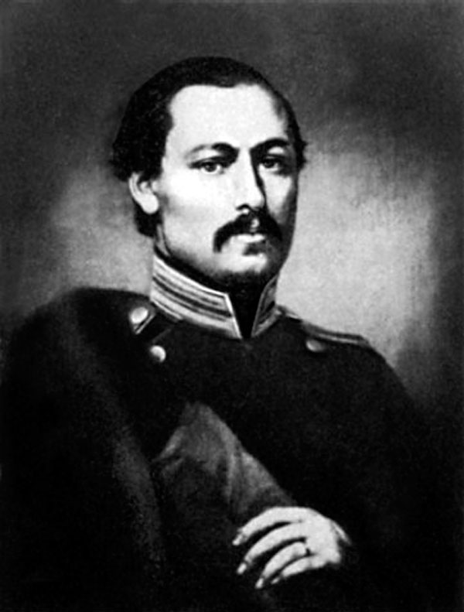
Афанасий Фет родился 5 декабря (23 ноября по старому стилю) 1820 года в селе Новоселки Мценского уезда Орловской губернии. Он был внебрачным сыном помещика Шеншина и в четырнадцать лет по решению духовной консистории получил фамилию своей матери Шарлотты Фет, одновременно утратив право на дворянство.

Slide 3
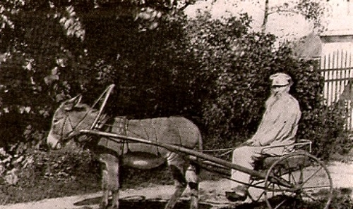
Отец — Иоганн-Петер-Карл-Вильгельм Фет (1789—1825), асессор городского суда Дармштадта. Мать — Шарлотта-Елизавета Беккер (1798—1844). Сестра — Каролина-Шарлотта-Георгина-Эрнестина Фет (1819—1868). Отчим — Шеншин Афанасий Неофитович (1775—1855). Дедушка по матери — Карл-Вильгельм Беккер (1766—1826), тайный советник, военный комиссар. Дедушка по отцу — Иоганн Фет Бабушка по отцу — Миленс Сибилла. Бабушка по матери — Гагерн Генриетта^{[2]}.

Slide 4
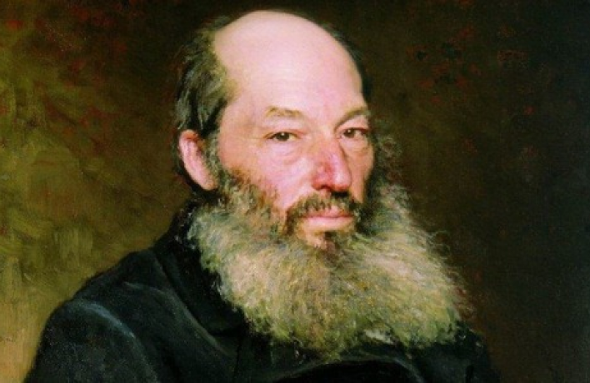
Впоследствии он добился потомственного дворянского звания и возвратил себе фамилию Шеншин, но литературное имя — Фет — осталось за ним навсегда.

Slide 5
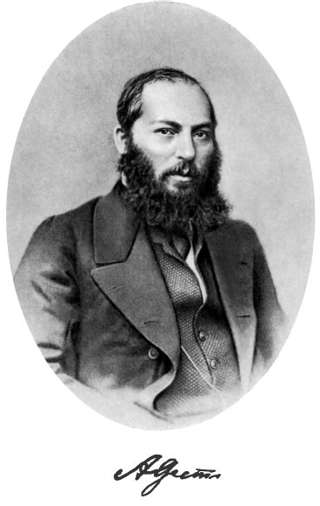
Афанасий учился на словесном факультете Московского университета, здесь он сблизился с Аполлоном Григорьевым и входил в кружок студентов, усиленно занимавшихся философией и поэзией.
Еще студентом, в 1840 году, Фет издал первый сборник своих стихотворений — "Лирический Пантеон".

Slide 6
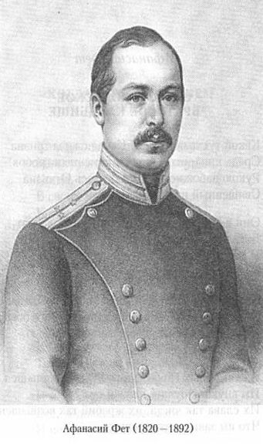
В 1845-1858 годах он служил в армии, затем приобрел большие земли и стал помещиком. По своим убеждениям А. Фет был монархистом и консерватором.

Slide 7
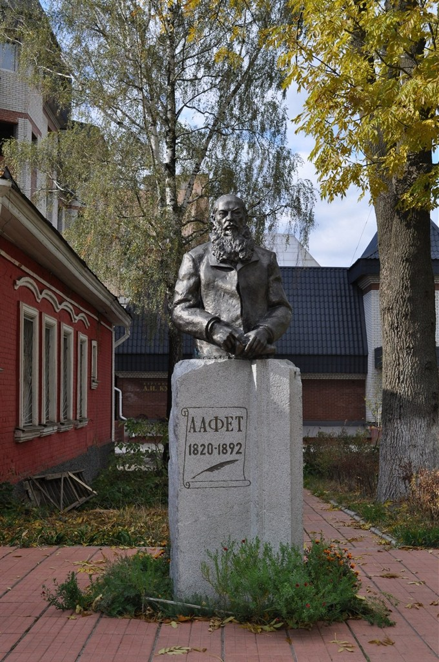
Происхождение Афанасия Афанасьевича Фета до сих пор остается до конца не выясненным. Согласно официальной версии, Фет был сыном орловского помещика Афанасия Неофитовича Шеншина и Шарлотты-Елизаветы Фет, сбежавшей от своего первого мужа в Россию.

